Slide 1

Prácticas de
Lógica
Computacional 2018/2019
Sesión 3
1 de Octubre de 2018
Germán González
german.gonzalez@ua.es
Dank Logic
by *saintpepsi

Slide 2
Fuentes para aprender PROLOG
TUTORIALES Y APUNTES
Adventure in prolog (inglés)
http://www.amzi.com/AdventureInProlog/advfrtop.htm
Apuntes de Prolog y material (castellano)
http://www.dccia.ua.es/logica/prolog/docs/prolog.pdf
http://www.dccia.ua.es/logica/prolog/material.htm
LIBROS
The Art of Prolog
http://gaudi.ua.es/uhtbin/cgisirsi/?ps=glXvHaO0MD/0/274340092/9
ejemplos
Programación en Prolog
http://gaudi.ua.es/uhtbin/cgisirsi/?ps=5h8XgkxL2D/x/185850102/9
https://www.youtube.com/watch?v=7I6X5NZd2kw&list=PLmxqg54iaXrgiF20LM2JfetrnZF87UMBD

Slide 3
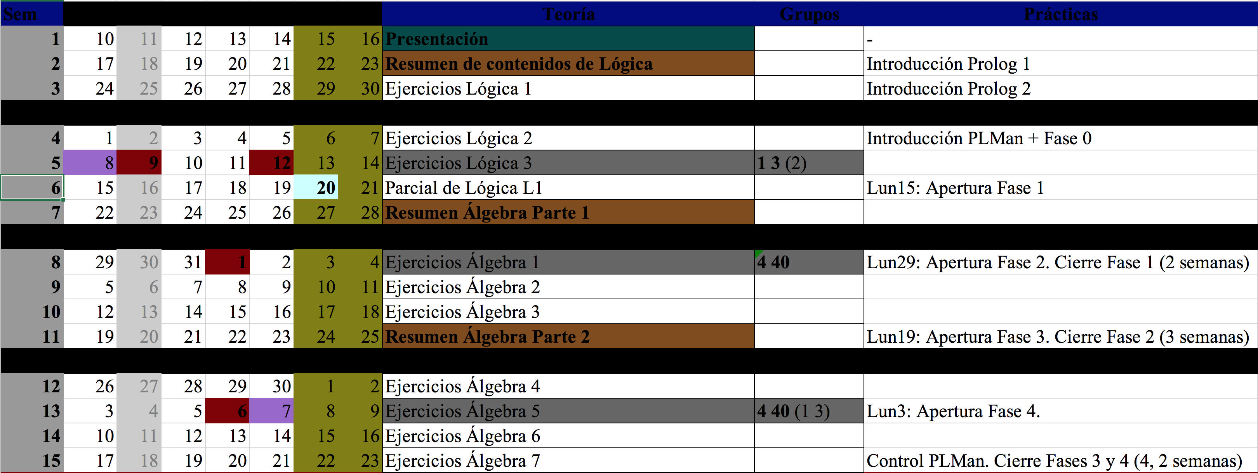
Planificación de la asignatura

Slide 4
Preguntas en Prolog
¿Hay sistemas estelares con más de un planeta habitado por aliens?
sesion2_nomansky_hechos_2017.pl

Slide 5
Preguntas en Prolog
Encuentra humanos tocayos en planetas que orbiten estrellas similares*
* Radios difieren en menos de 0.05
sesion2_nomansky_hechos_2017.pl

Slide 6
Reglas
CABEZA :- CUERPO.
Cabeza: puede ser cierto o falso, dependiendo del CUERPO. Es un dato que depende de otros.
Cuerpo: condiciones que deben cumplirse.
CABEZA es cierto si son ciertas las condiciones del CUERPO.
A la CABEZA se le suele llamar objetivo, y se dice que tiene éxito cuando es cierto, o que fracasa en caso contrario.

Slide 7
Añadiendo Reglas
Añadir las siguientes reglas a la Base de Conocimientos
% enana_roja(E): E es una enana roja (< 0.4 radio solar)
enana_roja(E) :- …
% jupiter_caliente(P): P es un planeta de tipo júpiter caliente (Masa > 318 tierras, Periodo orbital <= 7 días)
jupiter_caliente(P) :- …
% bacteria_torrida(B): B es una bacteria torrida si vive en un planeta tipo jupiter_caliente
bacteria_torrida(B):- …

Slide 8
Complicándolo un poco
% planeta_completo(P): P es un planeta completo si tiene humanos, aliens, bacterias y animales
planeta_completo(P) :- …
% sistema_dominado(E, T): E es un sistema dominado
% si hay entidades de tipo T en más de un planeta
sistema_dominado(E, T) :- …
% estrellas_gemelas(E1, E2): E1 y E2 son estrellas
% gemelas si en alguno de sus planetas viven seres
% con el mismo nombre pero distinto tipo
estrellas_gemelas(E1, E2):- …

Slide 9
Más complicado aún
% enana_promesa(E): E es una estrella enana promesa
% si es una enana roja y tiene al menos 2 planetas
% que no sean de tipo júpiter caliente
enana_promesa(E) :- …
% ser_de_luz(S): S es un ser de luz si sólo puede
% encontrarse en planetas de tipo júpiter caliente
% (no puede encontrarse en otro tipo de planetas)
ser_de_luz(T, N):- …

Slide 10
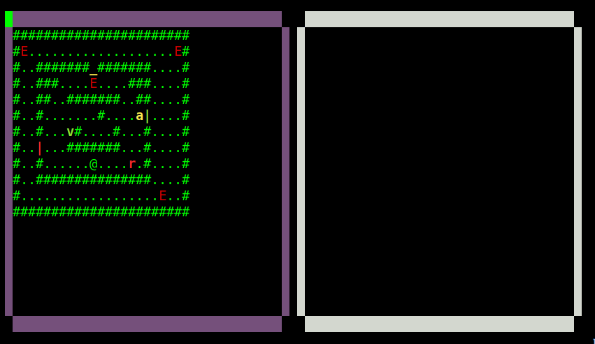
PL-MAN
Instrucciones completas en el fichero. Tutorial-PlManProlog-PracticasM1.pdf

Slide 11
PL-Man
Comecocos en piloto automático. Objetivo: comer todos los cocos.
La inteligencia se la proporcionais vosotros con una base de conocimiento en prolog.
Se os van a proponer 4 fases, para aprobar las prácticas de la asignatura tenéis que resolver por lo menos un mapa de la fase III.
FASE 0 – Tutoriales e introducción (abierta ya, 5 mapas, nota 0,5)
FASE I – Mapas que se resuelven con reglas simples
FASE II - Control de objetos (Fase I y II – 6 Mapas)
FASE III – Mapas que cambian cada vez (2 Mapas)
FASE IV – Tendréis que usar el sensor de distancia (1 Mapa)
Los mapas están categorizados por dificultad (1-5), cuanto mayor sea la dificultad, mejor nota tendréis.

Slide 12
PL-Man
Entregas en http://logica.i3a.ua.es a través de vuestro usuario (usuario@ua.es) y contraseña (DNI con letra en mayúscula).
Podéis elegir mapas y dificultad, pero una vez descargado NO SE PUEDE CAMBIAR. No se pueden elegir dos mapas de la misma dificultad en la misma fase.
Resolved el mapa en local – subid la solución cuando estéis satisfechos con ella.
Podéis subir el mapa cuantas veces queráis, pero ojo, si tenéis más de un 7,5, solo se permitirá subirlo tres veces más.

Slide 13
PL-Man - Normas
suspenso(X) :- plagio(X).
¡CUIDADO! con la fecha-hora máxima de entrega de soluciones de mapas. Por ejemplo, si la fecha deadline para la Fase 1 es el 10 de noviembre entonces podrás entregar soluciones a mapas de dicha fase hasta el 9 de noviembre a las 23:59:59 h.
¡PENALIZACIÓN!: en el caso de no entregar las soluciones a los mapas de una fase en el plazo fijado para la misma se aplicará una penalización del 25% en la nota para todas las soluciones a los mapas que haya entregado de dicha fase, además de no disponer de la posibilidad de entregar más soluciones para dicha fase.
¡IMPORTANTE! Los mapas de las fases son limitados. Cada grupo de prácticas dispone de un número determinado de mapas de diferente dificultad en cada fase para que cada alumno resuelva un mapa diferente. Los alumnos elegirán los mapas disponibles en cada fase de la dificultad disponible, es decir, si un estudiante va a escoger el nivel de dificultad del 2o mapa de la Fase 1 y se acaban los mapas de nivel de dificultad 3, éste ya no tendrá la opción de escoger el nivel 3 para el segundo y sucesivos mapas de la Fase 1.

Slide 14
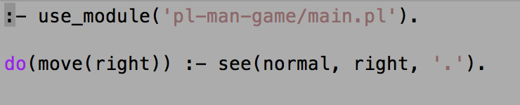
PL-Man - Ejemplo
1 – Descargad y descomprimid Pl-Man de:
http://logica.i3a.ua.es
2 – Abrid un terminal e id al directorio donde tengais el código de pl-man
3 – Abrid un fichero donde guardeis la solución al primer problema. Escribid en el:
4 – Desde el directorio de pl-man, ejecutad:

Slide 15

PL-Man - Ejemplo
MAPA
MENSAJES
Cada vez que presioneis una tecla, PL-MAN se moverá según la base de conocimento
ESC – parar ejecución

Slide 16
PL-Man – Base de conocimiento
Inicialización de PL-Man
Regla Simple
Acción
Condiciones para la ejecución
see = ver , permite a PL-MAN ver que hay en su entorno
Documentación en el directorio de PL-MAN/docs/

Slide 17
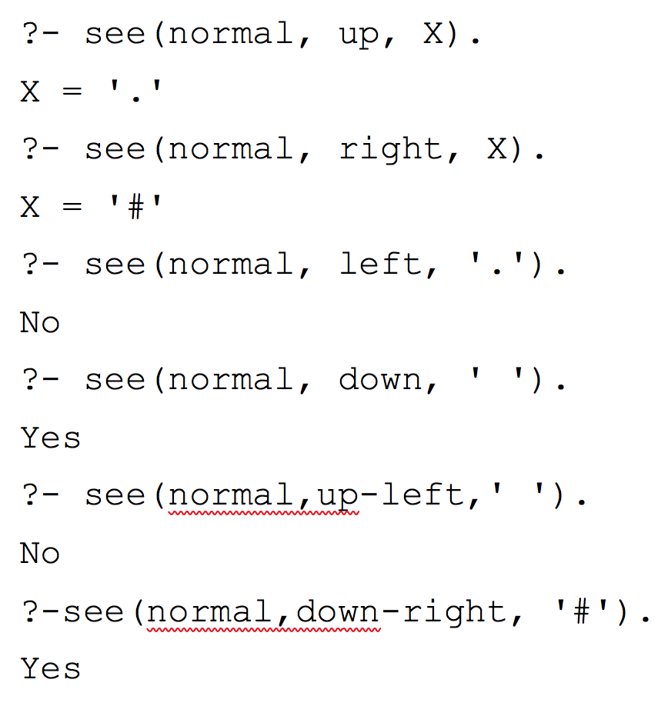
PL-Man – Dónde ver
See(normal, Direccion, Elemento).
Donde Direccion = {up, down, left, right, up-right, up-left, down-right, down-left}
Elemento es un elemento del mapa: {‘.’ , ‘ ‘, ‘#’, a, ….}

Slide 18
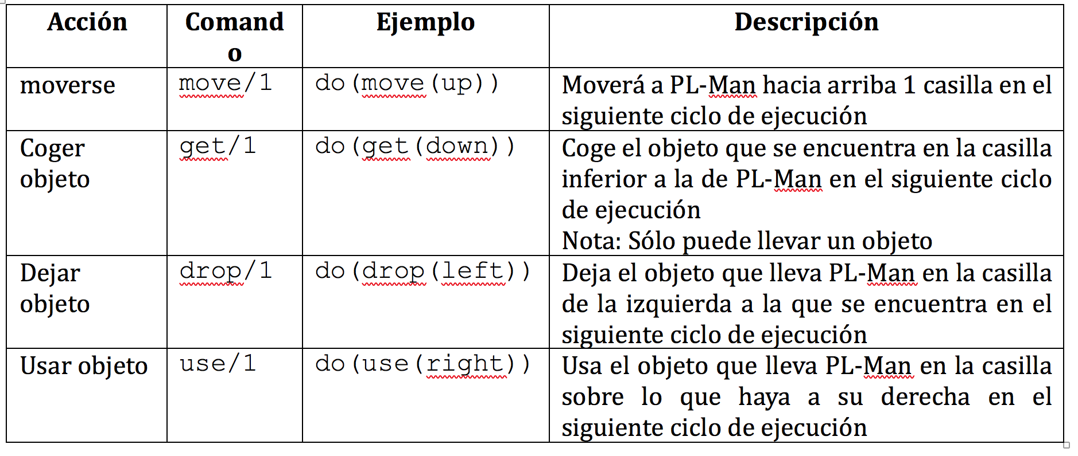
PL-Man – Acciones
No moverse – do(move(none))

Slide 19
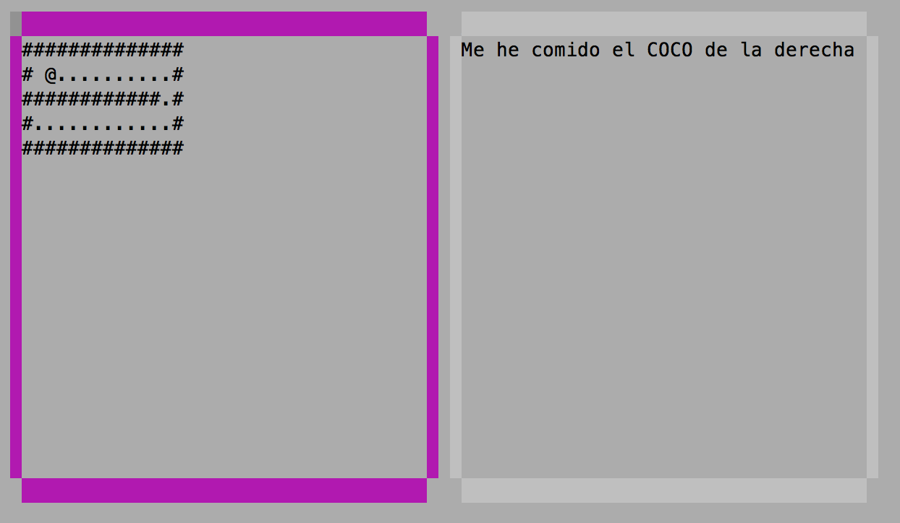
PL-Man – Astucia
Es útil saber lo que esta pasando con PL-Man, es útil imprimir por la pantalla de mensajes

Slide 20
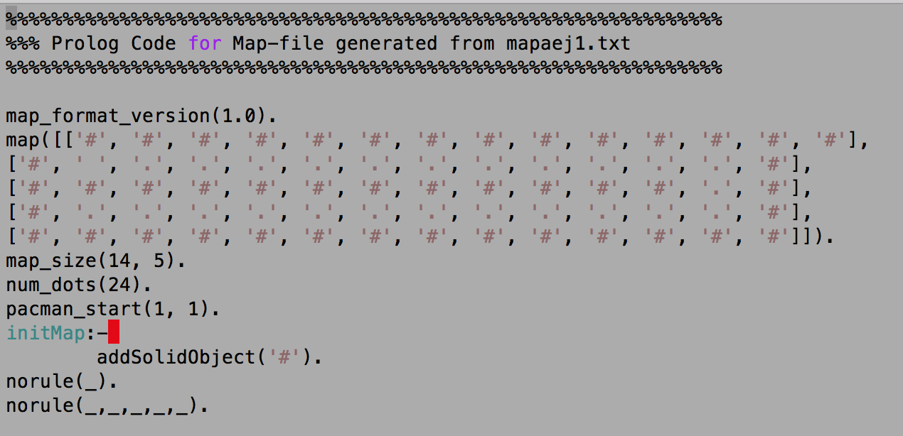
PL-Man – Astucia
Los mapas de PL-Man son código prolog – merece la pena echarles un vistazo para entenderlos. Ejemplo:

Slide 21
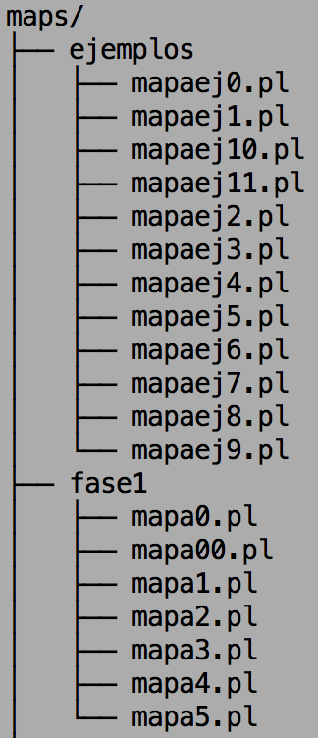
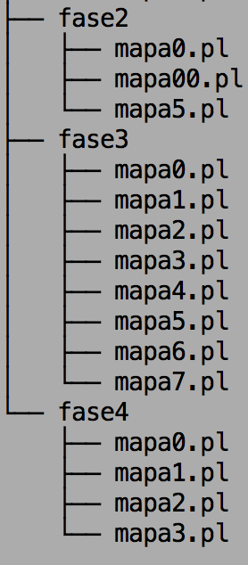
PL-Man – Ejemplos
Sirven para coger soltura con PL-Man

Slide 22
Objetivos de hoy
Instalar PlMan
Familiarizarse con el entorno de desarrollo (lanzar mapas, escribir el .pl, ver soluciones)
Familiarizarse con el sistema de descarga y entrega de mapas
Resolver los mapas del tutorial
Comenzar a resolver los mapas de ejemplo

